Slide 1


CURSO BÁSICO DE PYTHON
INTRODUCCIÓN A PYTHON
Mgtr. Verónica Chimbo
veronica.chimbo@tecazuay.edu.ec

Slide 2
Orden del día (Parte 1)
Introducción a Python
Descargar e Instalar Python
Descargar e Instalar Visual Studio Code
Conociendo Visual Studio Code
Ejercicios
1. Declaración de Variables
2. Manipulación de caracteres
4. Operaciones Aritméticas
3. Palabras reservadas
5. Comentarios en Python
6. Tipos de Datos en Python
7. Entrada de datos desde el teclado
8. Condicionales Simples

Slide 3
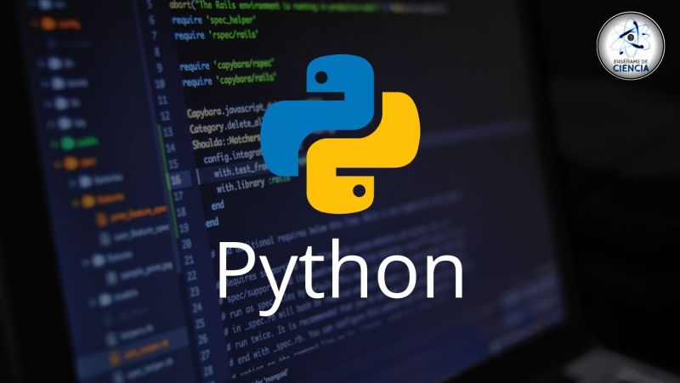
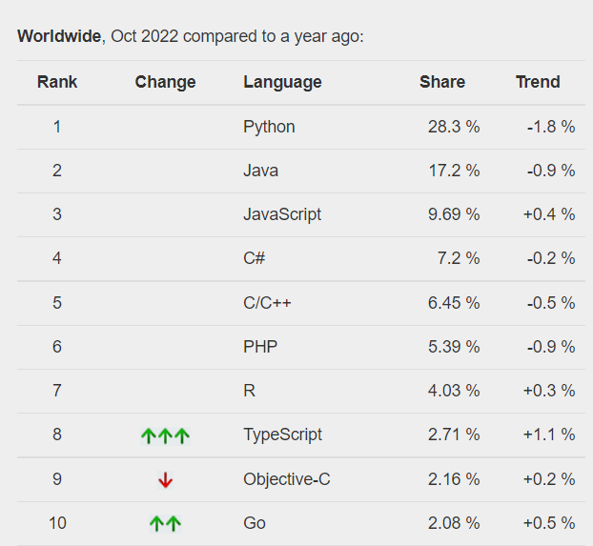
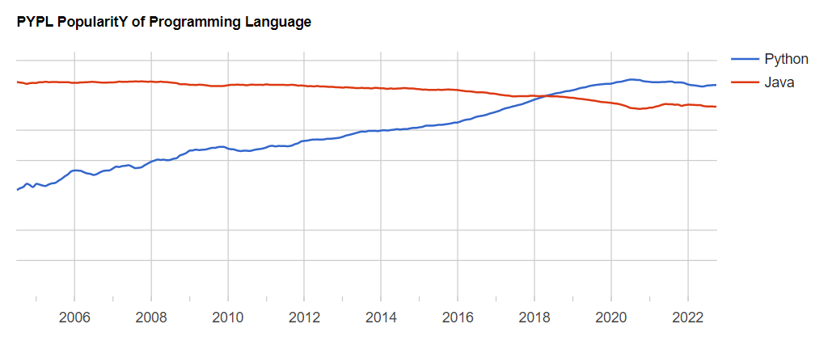
Introducción
*Datos procedentes del Indice PYPL.
Este se basa en las búsquedas en Google de tutoriales de lenguajes de programación.
Datos Octubre 2022.
Fuente: PYPL

Slide 4
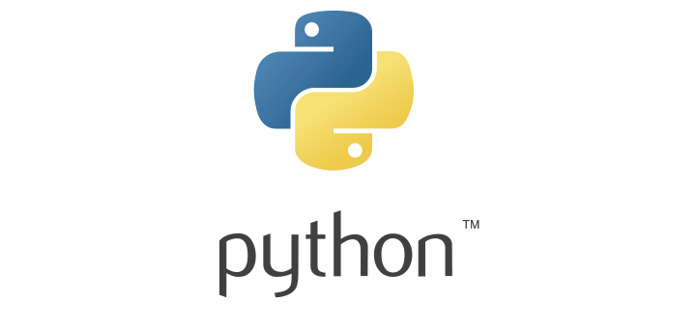
Carácteristicas y Bondades
Lenguaje de Alto Nivel
Lenguaje Multiplataforma
Lenguaje Multiparadigma
Variedad de Comunidades Entorno a Python
Lenguaje Multipropósito
Diversidad de Librerías

Slide 5
Campos y Aplicación de Estudio
Desarrollo de Software
Ciencias y Matemáticas Avanzadas
Data Science
Inteligencia Artificial (AI)
Ámbito empresarial
Ámbito educativo para aprender a programas
Entre otros usos….

Slide 6
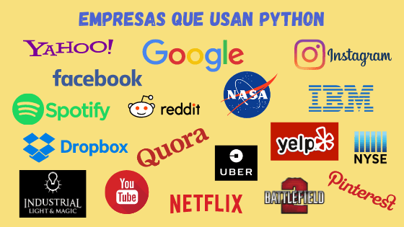

Slide 7
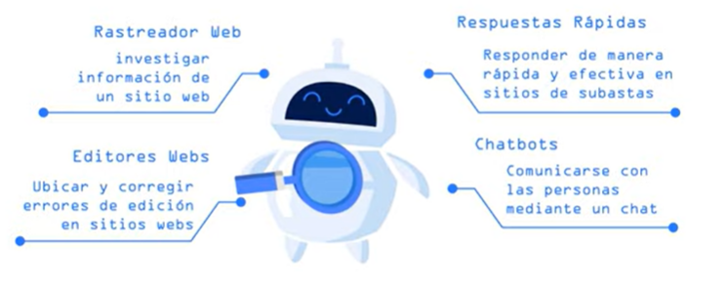
Ejemplos de uso de Python

Slide 8
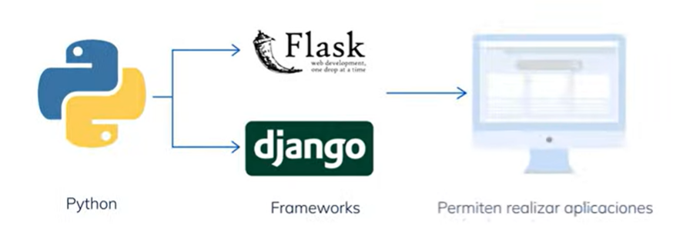
Ejemplos de uso de Python

Slide 9
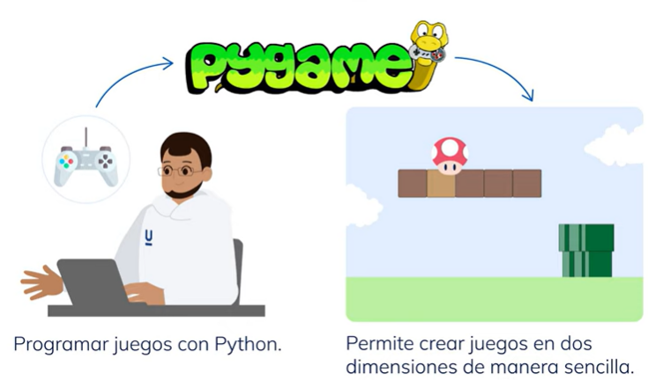
Ejemplos de uso de Python

Slide 10
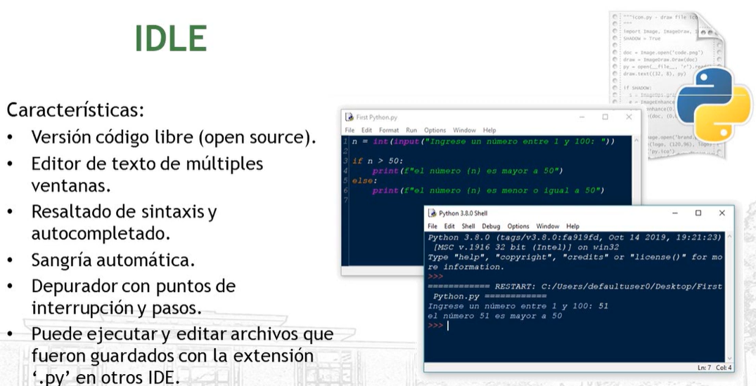
IDE's y Editores de Texto para Python

Slide 11
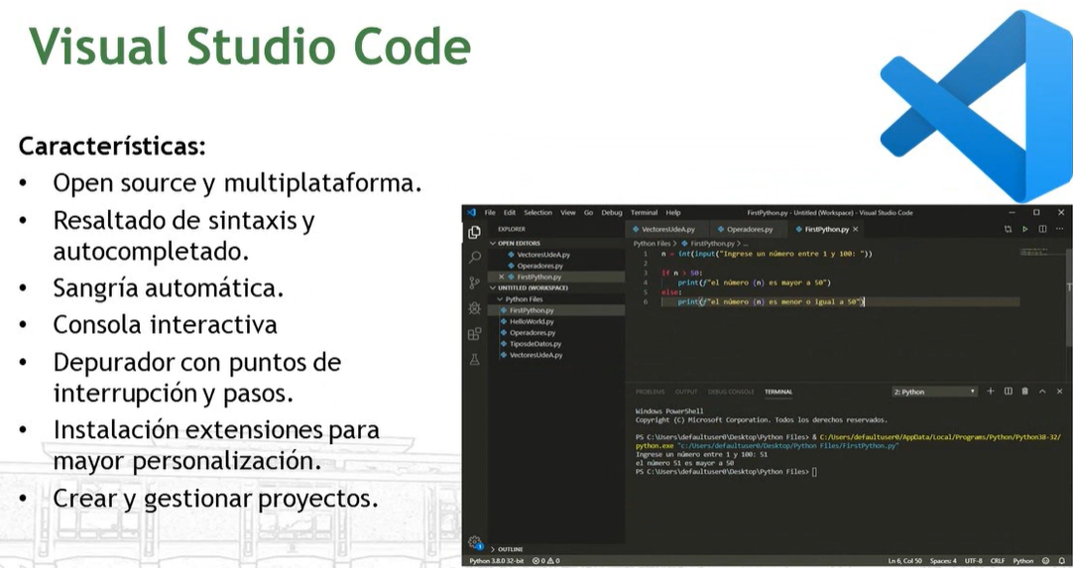
IDE's y Editores de Texto para Python

Slide 12
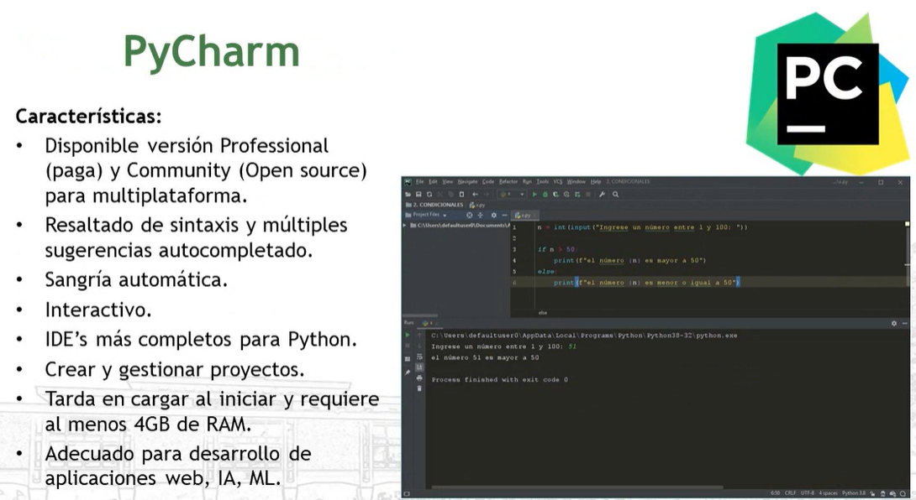
IDE's y Editores de Texto para Python

Slide 13
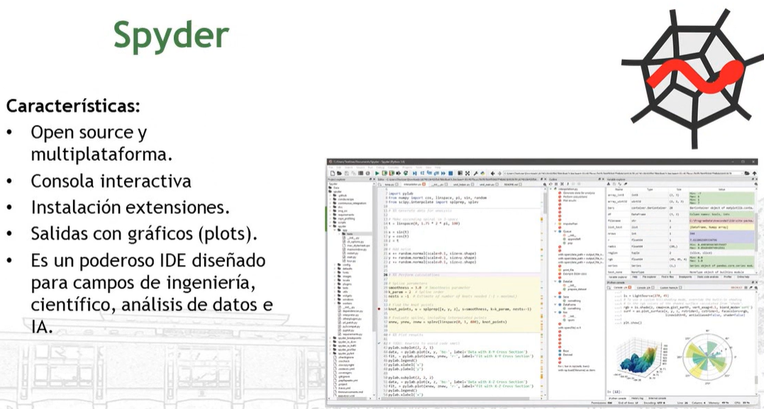
IDE's y Editores de Texto para Python

Slide 14
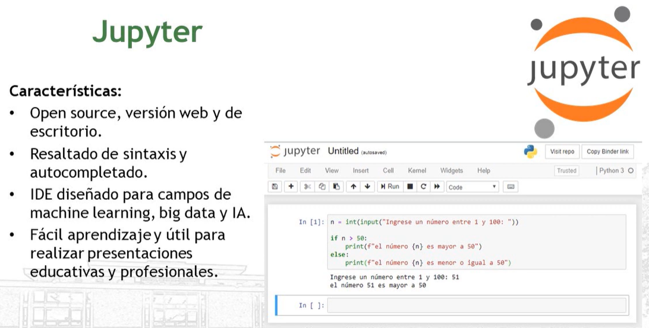
IDE's y Editores de Texto para Python

Slide 15
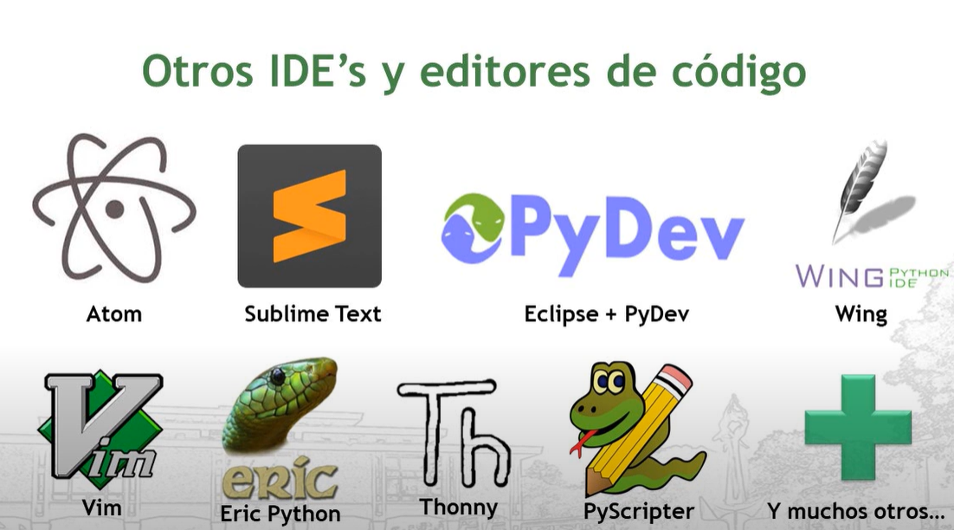

Slide 16
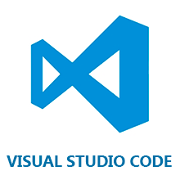
INSTALACIÓN

Slide 17
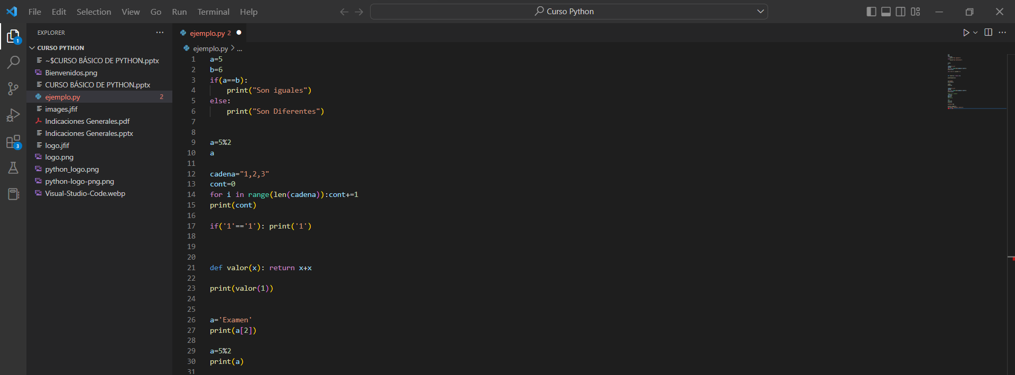
EXPLORANDO VISUAL STUDIO CODE

Slide 19
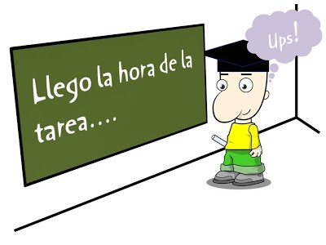
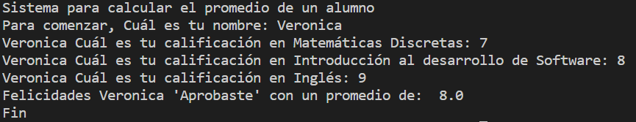
Tarea 1.
Bienvenido a tu primera actividad, en esta ocasión pondrás en práctica lo aprendido hasta el momento. Principalmente, queremos que ejecutes las instrucciones dadas para realizar el siguiente sistema de promedio.

Slide 20
GRACIAS

